Slide 1
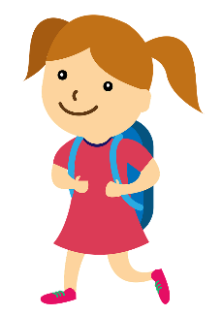

MÔN TIẾNG VIỆT 1

Slide 2
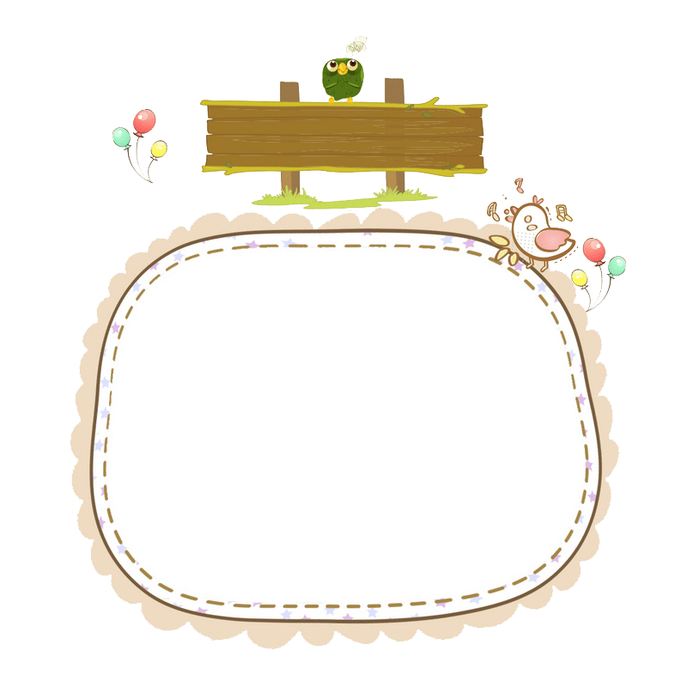



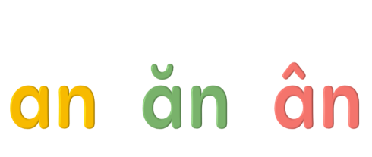
BÀI 31
Tiếng Việt 1

Slide 3


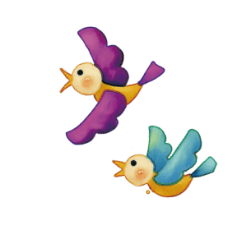
01
NHẬN BIẾT

Slide 4

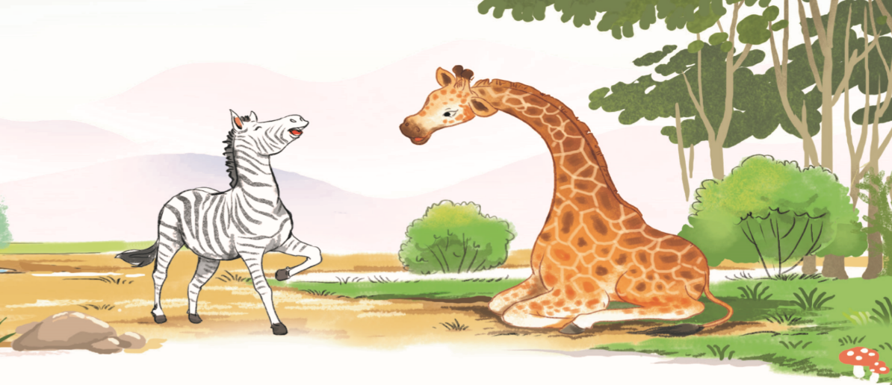
Ngựa vằn và hươu cao cổ là đôi bạn thân.

Slide 5
02
ĐỌC

Slide 6

an

Slide 7
ăn

Slide 8
ân

Slide 9

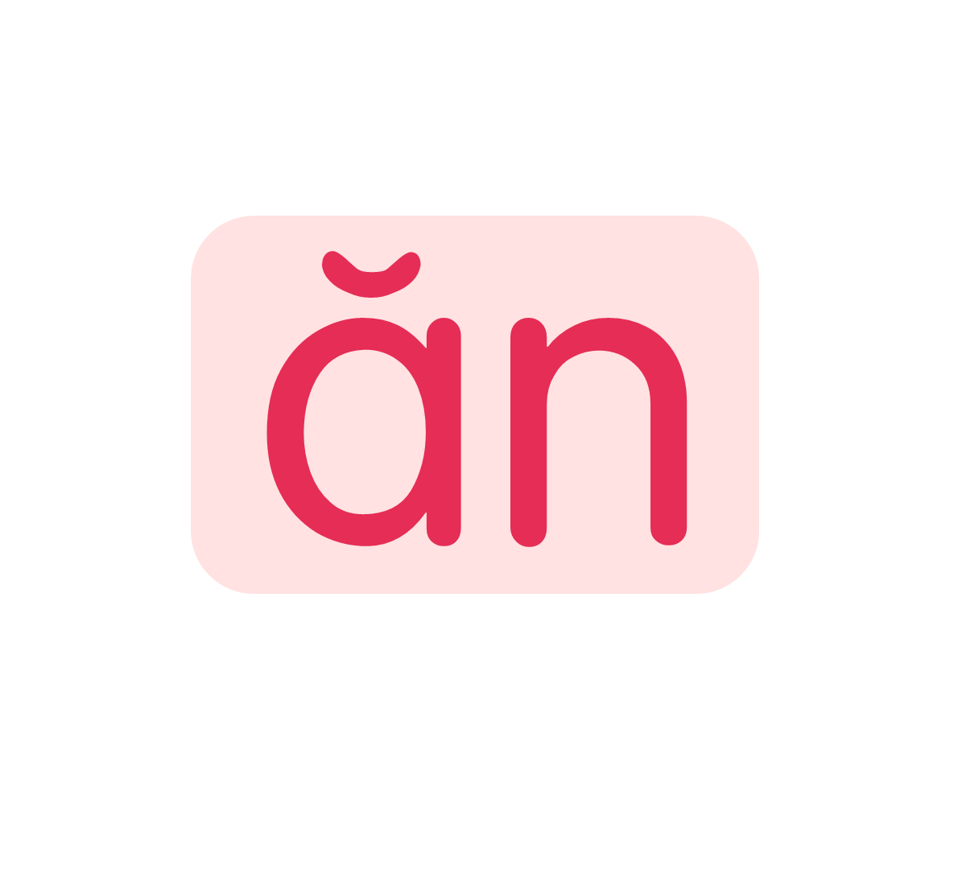

b
an
bạn

Slide 10
bản
nhãn
gắn
lặn
bận
gần

Slide 11
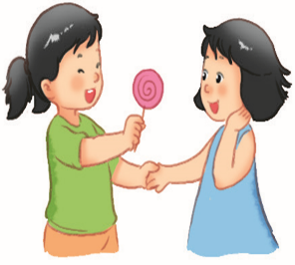
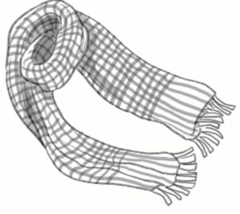
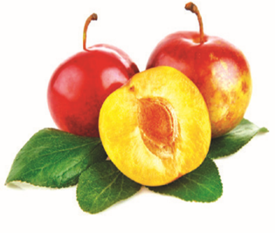
an
ân
bạn thân
khăn rằn
quả mận
ăn
ăn
ân

Slide 12
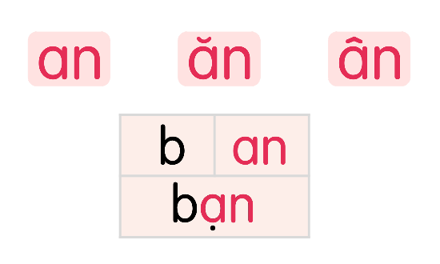
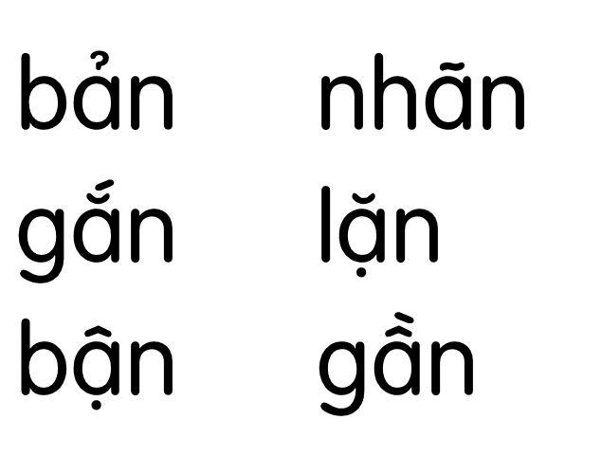
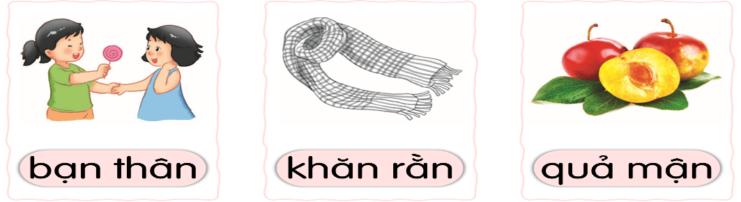

Slide 13
03
VIẾT

Slide 14

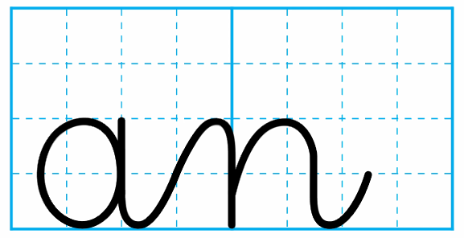

Slide 15
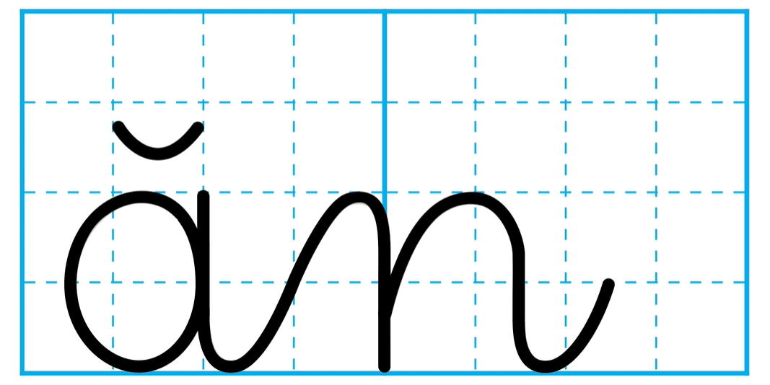

Slide 16
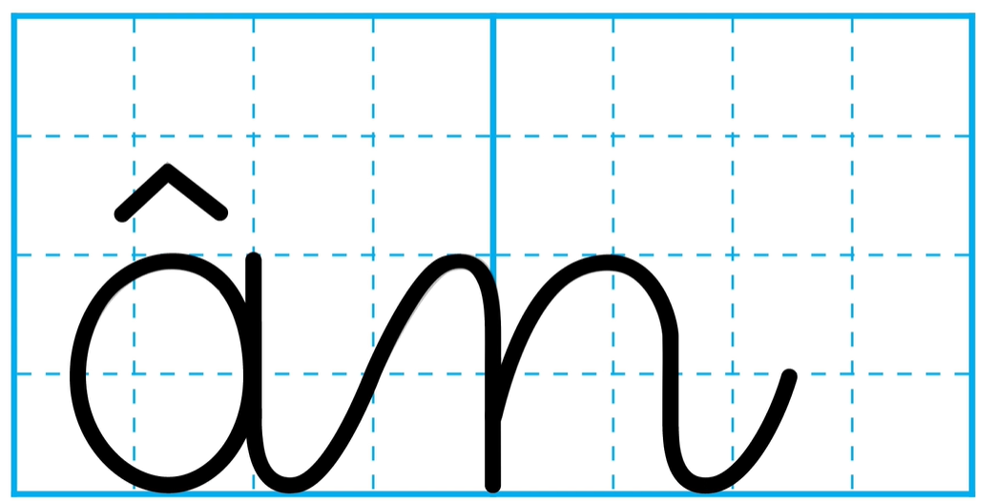

Slide 17
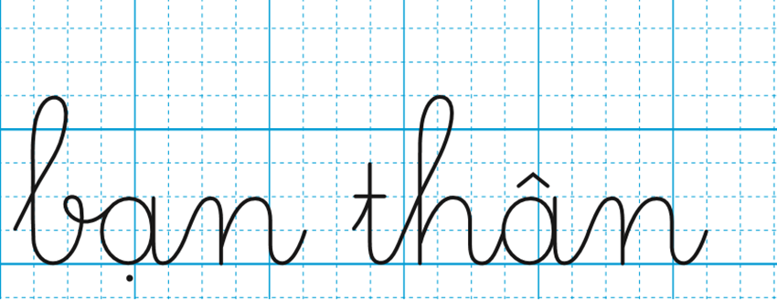

Slide 18
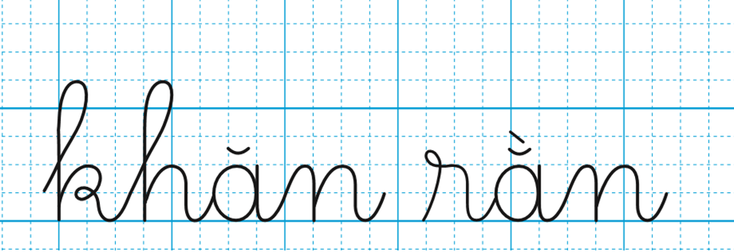

Slide 19
04
ĐỌC

Slide 20

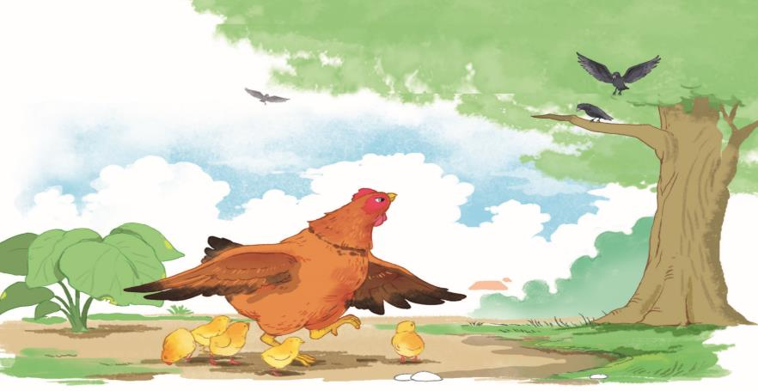
an
ân
ân
Đàn gà cứ tha thẩn gần chân mẹ. Đã có mẹ che chắn, cả đàn chả sợ gì lũ quạ dữ.
ân
ăn
an

Slide 21
05
NÓI

Slide 22
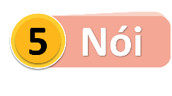
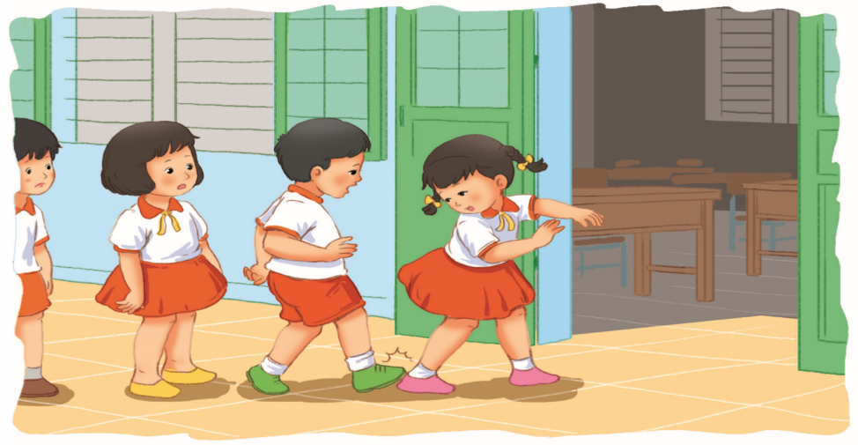
Xin lỗi

Slide 23
HOẠT ĐỘNG TIẾP NỐI

